Slide 1
6. Orientierung Kultursaal

Slide 2
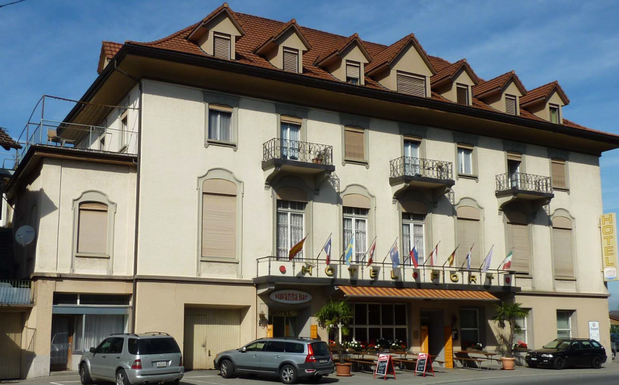

Slide 3
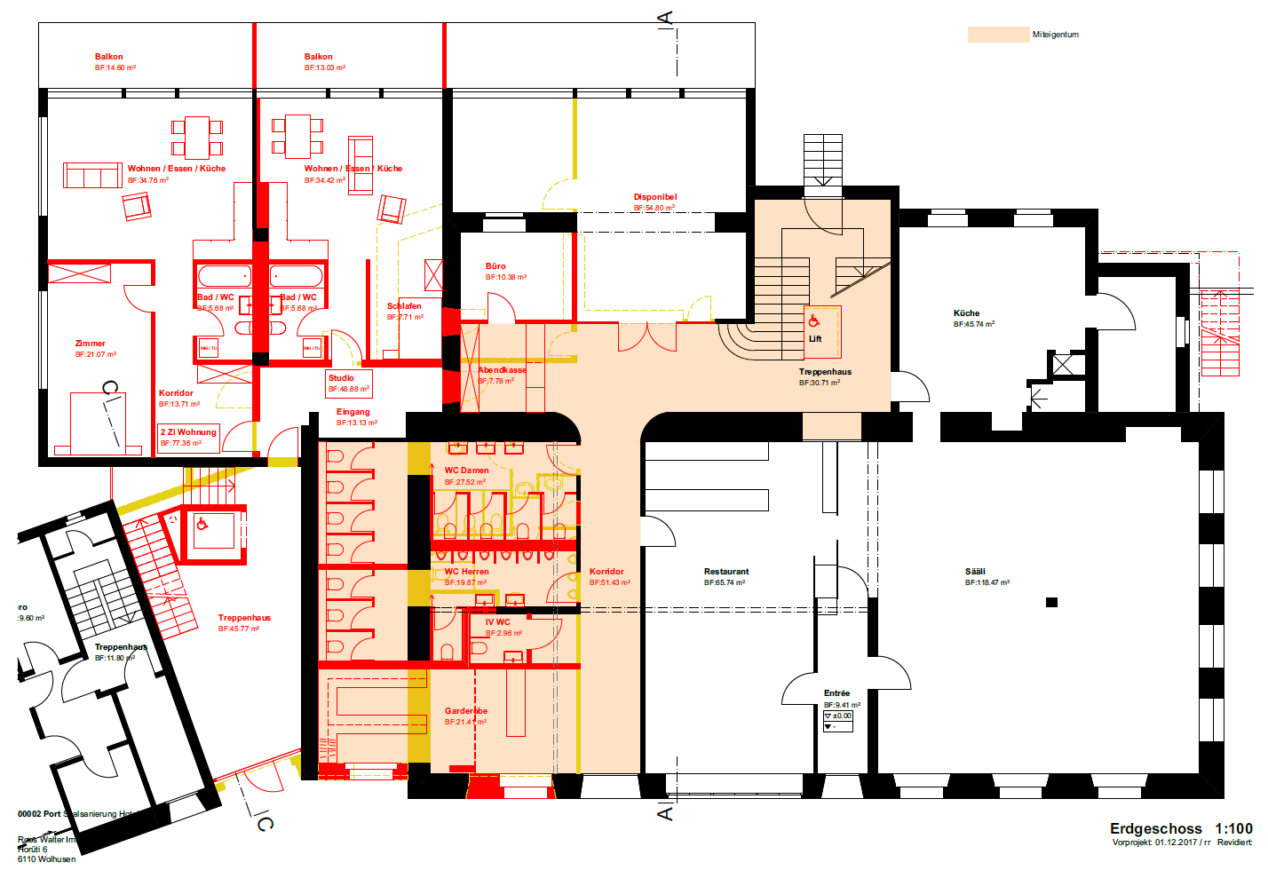

Slide 4
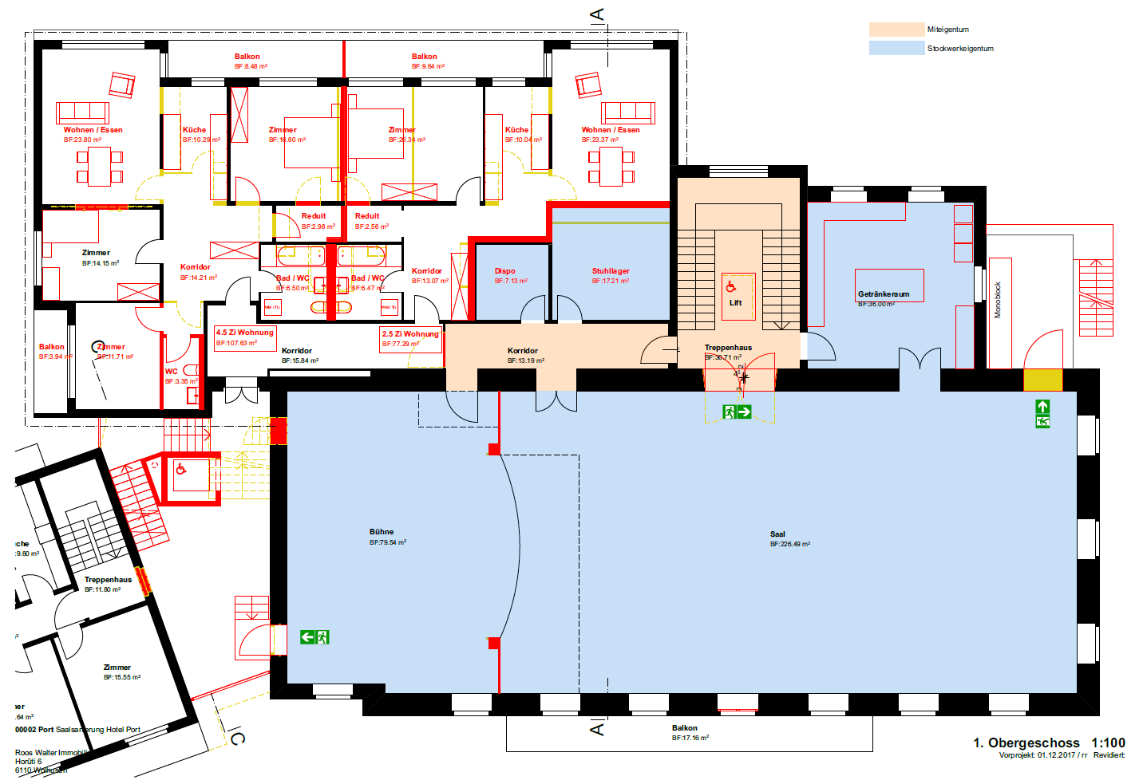

Slide 5
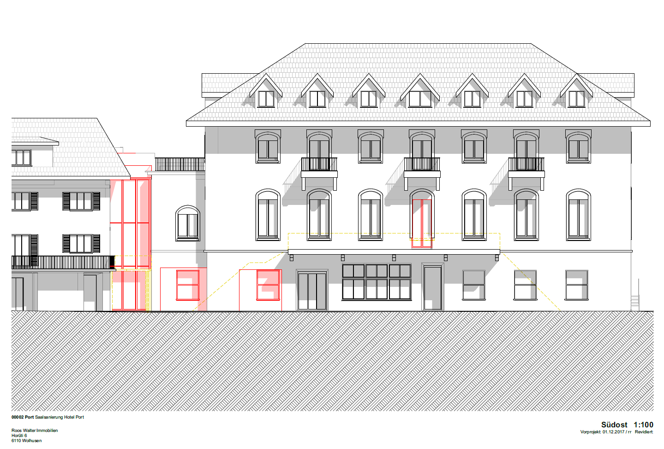

Slide 6
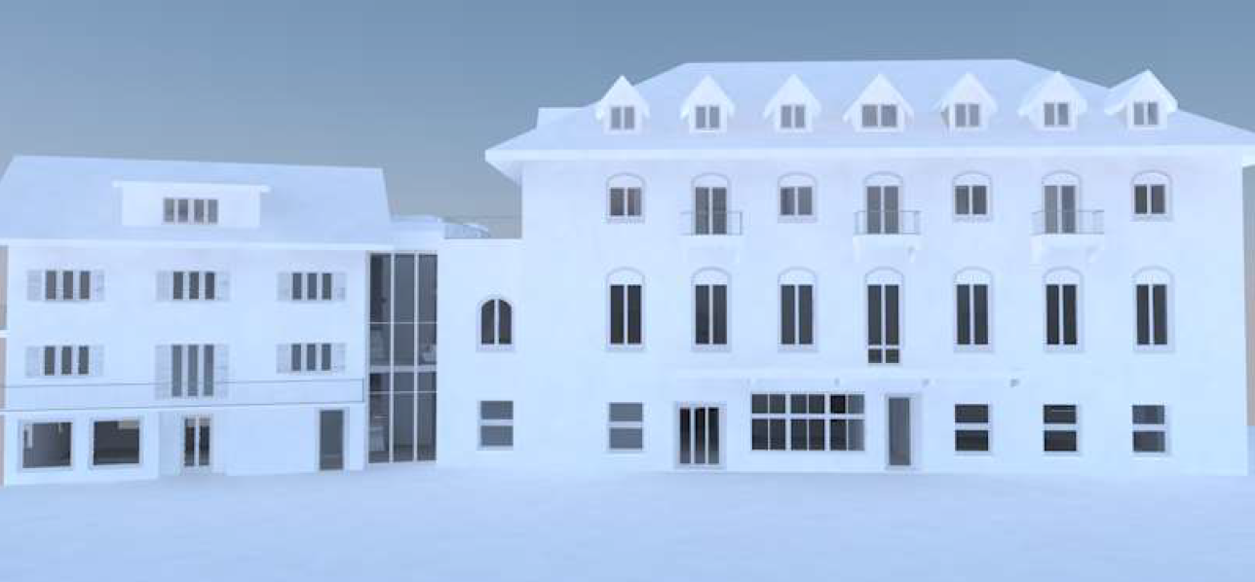

Slide 7
Urnenabstimmung über Kultursaal 10. Juni 2018

